Slide 1

Assemblée plénière du conseil de quartier
Louis Blanc - Aqueduc
Mardi 14 janvier 2025
La Caserne

Slide 2

Ordre du jour
19h00 – 19h10 : Introduction
19h10 – 19h30 : Présentation des quartiers populaires
19h30 – 20h00 : Présentation des associations du quartier :
  Le Chamôdix ;
  La Textilerie ;
  Défense d’éléphant ;
  Radio Paradis
20h00 – 20h45 : Atelier d’idéation pour le budget d’investissement et le Budget participatif 2025
20h45 – 20h55 : Restitution des ateliers
20h55 : Clôture de l’assemblée plénière

Slide 3
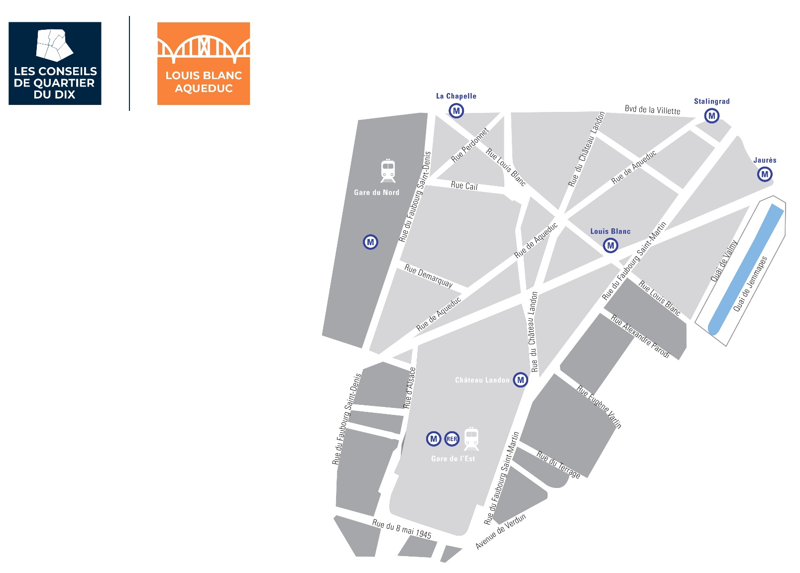
Le Conseil de quartier Louis Blanc - Aqueduc
Le conseil de quartier est un espace de dialogue et d’échanges ouvert à tou.te.s les habitant.e.s et les usager.ère.s du quartier.
Une équipe d’animation bénévole anime les réunions plénières et suit la réalisation des projets votés.
Le conseil de quartier est doté de budgets annuels :
budget d’investissement : 8 264€
budget de fonctionnement :
3 306€

Slide 4
Les associations de votre quartier

Slide 5

Le Chamôdix
Adresse : 20 rue Philippe de Girard
Ouverture au public : mercredi et jeudi de 13h00 à 19h00 et le samedi de 11h00 à 18h00
Collectes au marché Saint-Quentin : un samedi tous les 2 mois de 11h00 à 13h00. Les prochaines collectes le 15 mars, le 17 mai et le 5 juillet.
Programme d’ateliers mensuels de sensibilisation
+ d’infos sur linktr.ee/le.chamodix et sur le Facebook et l’insta : @le.chamodix

Slide 6


Slide 7


Slide 8
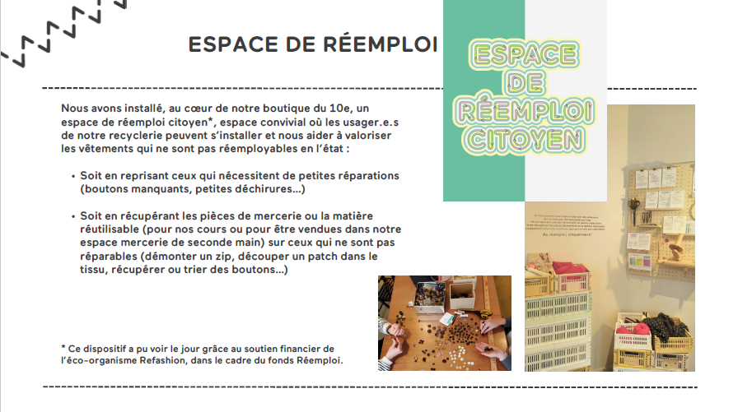

Slide 9


Slide 10


Slide 11
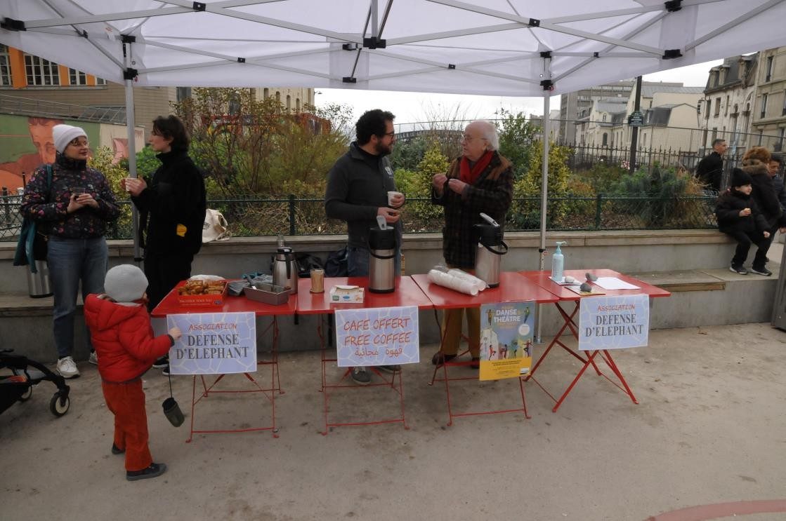
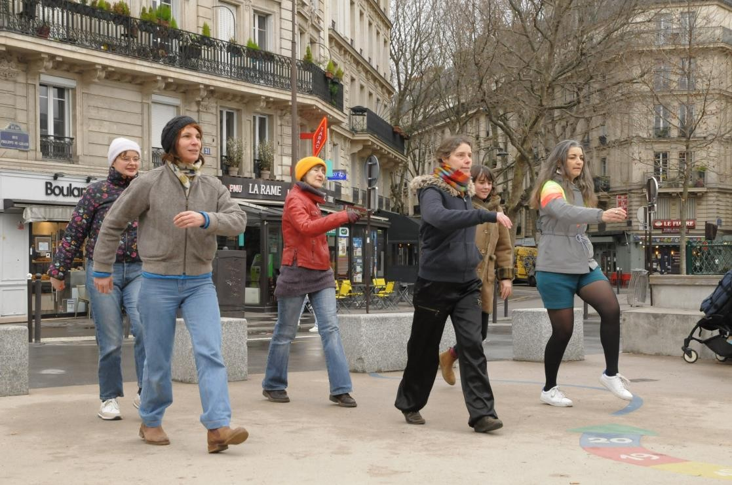
Association Défense d’éléphant
Objet : animation sociale et culturelle de quartier autour de la place Jan Karski
Cafés partagés Brigade d’intervention chorégraphique et théâtrale
Et aussi
Exposition photographique et enregistrée des usagers de la place Jan Karski
Découverte de la culture tamoule pour des classes de l’école élémentaire Louis Blanc
Atelier théâtre pour ados
Projet de ciné-club
Accompagnement de vos idées …

Slide 12
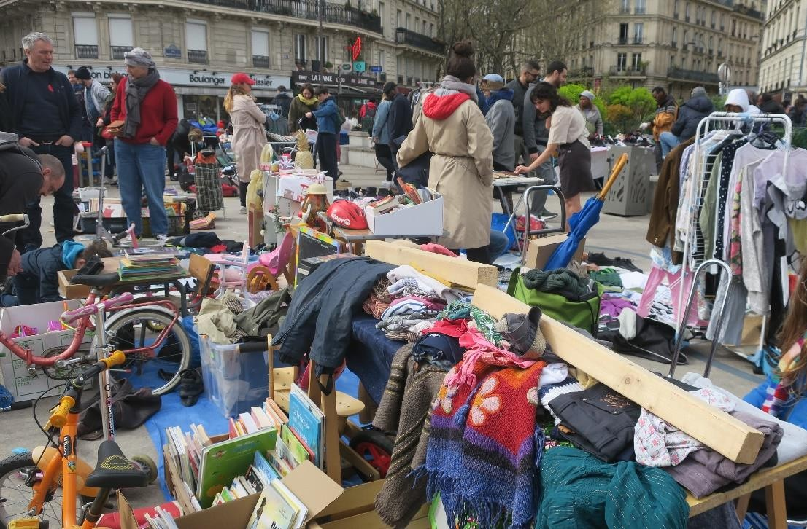
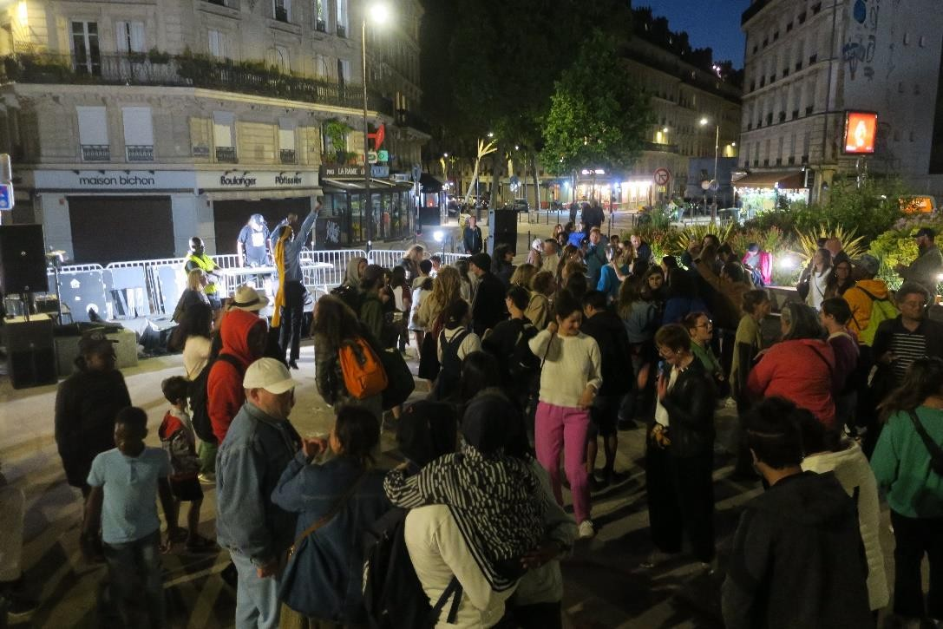
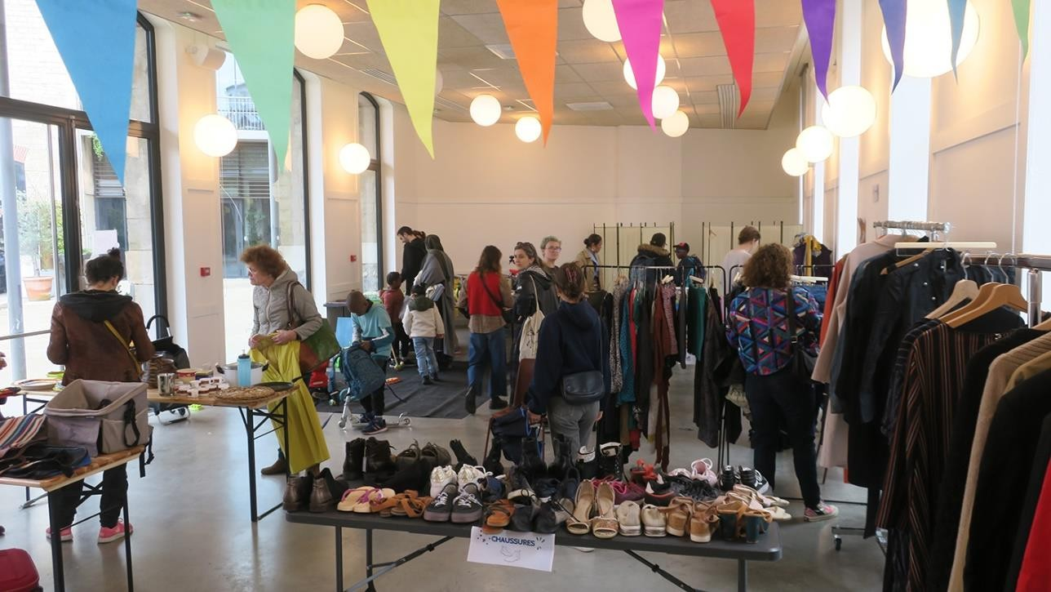
Avec le collectif Karski
Arc-EA
CHU Aurore
CHU CASP
Le Chamôdix
CRL10 Paris Anim Château Landon
Défense d’éléphant
Français Langue d’Accueil
Mairie du 10ème
La Textilerie
Ecole élémentaire Aqueduc
Ecole élémentaire Louis Blanc
Habitants du quartier
Conseil de quartier Louis Blanc – Aqueduc
Association des Commerçants Tamouls de France
Lycée Colbert
Vide-grenier
Troc-party
Fête de quartier

Slide 13
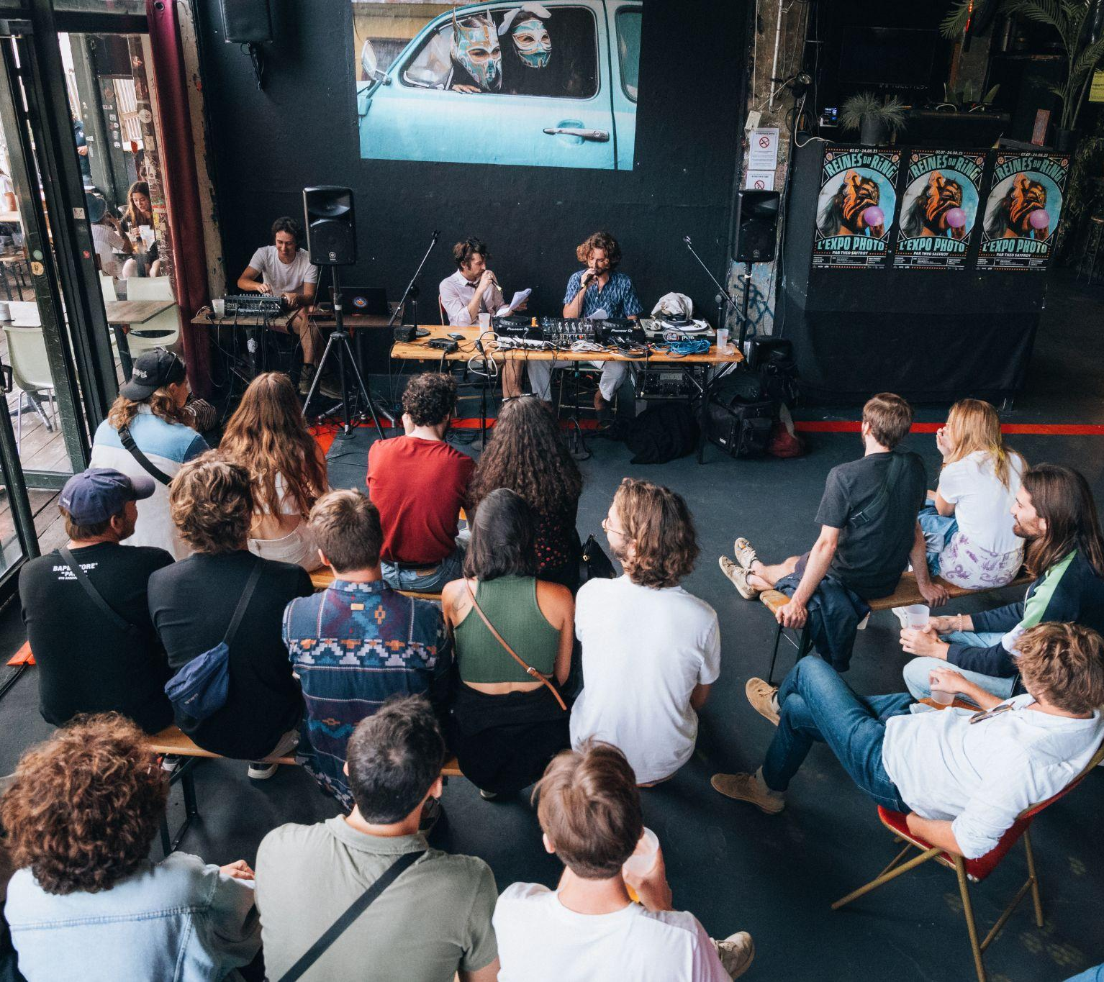

RADIO PARADIS
Rassembler le quartier sur une plateforme d'expression locale et musicale.
www.radioparadis.live

Slide 14
Louis Blanc – Aqueduc : un nouveau quartier populaire

Slide 15
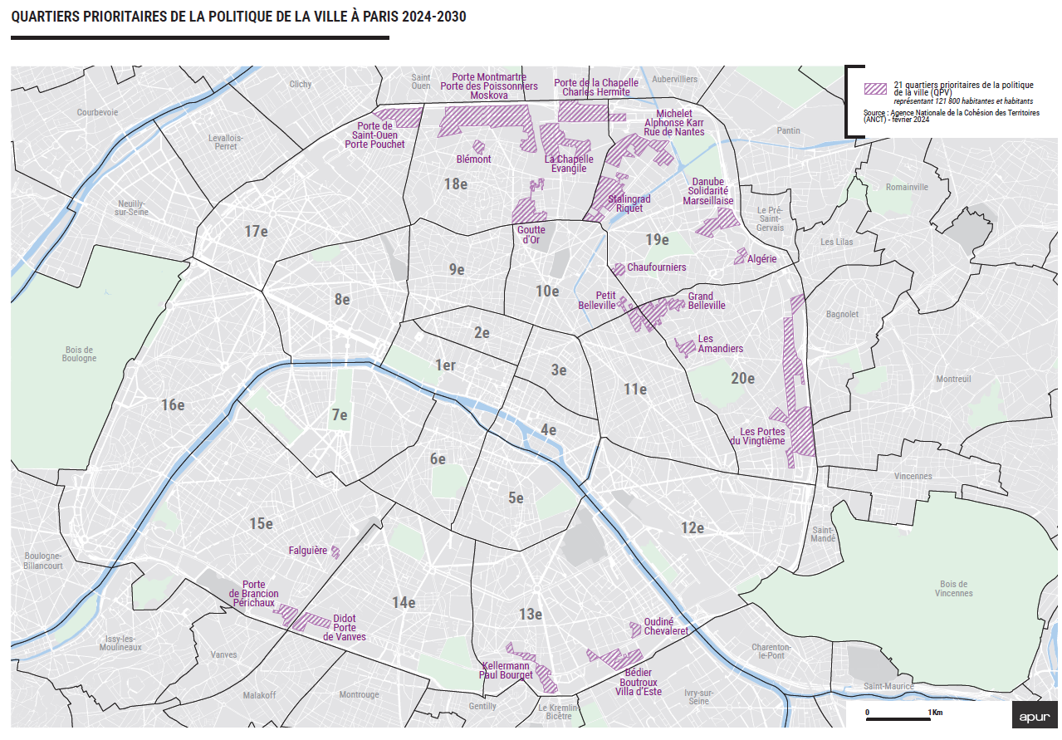
La nouvelle géographie des quartiers prioritaires
Critères légaux :
- Plus de 1000 habitants
- revenu médian < à 14100€
21 quartiers prioritaires sur 9 arrondissements
121 800 habitants
Géographie réglementaire: Décret n° 2023-1314 du 28 décembre 2023 modifiant la liste des quartiers prioritaires de la politique de la ville dans les départements métropolitains
Eligible à l’ensemble subventions politique de la Ville (AAP, TFPB, exonérations fiscale, aide aux employeurs, emplois aidés etc.)
Création de 4 zones de vulnérabilité uniquement éligibles aux subventions de l’Etat: Rosa Parks, Porte de Vincennes, Porte d’Orléans, Grange aux Belles

Slide 16
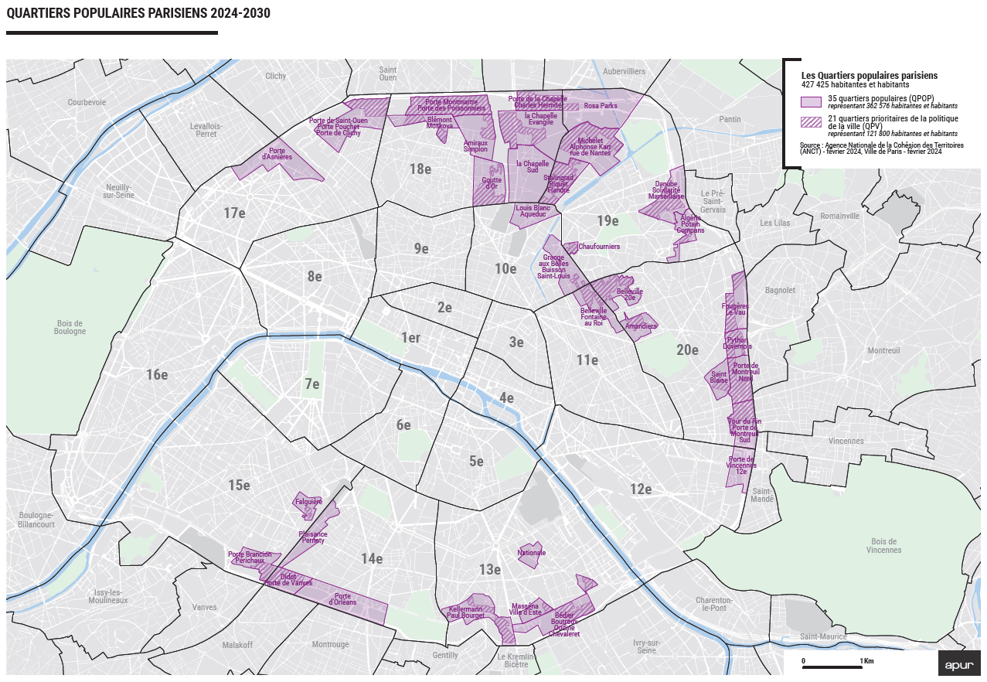
La création des « quartiers populaires »
35 quartiers dans 10 arrondissements
362 576 habitants
Une observation de cumul de vulnérabilités (APUR)
Géographie de la Ville de Paris

Slide 17
Les ambitions du Pacte parisien pour les quartiers populaires
1- « Faire plus » pour les quartiers populaires: un quart de l’investissement de la Ville dans les quartiers, plus d’agents publics sur le terrain, plus d’équipements et de services publics
2- « Faire mieux » pour faciliter l’accès aux services publics, à l’offre culturelle et de loisirs et un accès aux droits
3- « Faire ensemble », avec les habitantes et habitants et les partenaires de la Ville
La transformation urbaine et écologique
Exemples : accompagner l’apprentissage du vélo dans les quartiers
La solidarité et le lien social pour les familles
Exemples : Une « place populaire » dans chacun de nos quartiers, développer des réseaux des familles monoparentales dans l’ensemble des quartiers
La promesse républicaine
Exemples : Des « tandems culture » entre des structures culturelles et les quartiers populaires, Faciliter l’accès aux vacances pour toutes et tous

Slide 18
Les grands enjeux du quartier Louis Blanc - Aqueduc
12 708 habitantes et habitants
  15% de la population du 10e arrondissement
  17% des personnes de nationalité étrangère
  21% de foyers à bas revenus
  10% des foyers allocataires du RSA
Le quartier est apprécié pour :
  La richesse de la mixité sociale et culturelle de la population et des acteurs du quartier,
  La vitalité du « Collectif Karski »,
  La place Karski comme lieu de rencontre.
Principaux besoins du quartier :
  Une mixité sociale et culturelle à préserver,
  Un partage de l’espace public inclusif et pacifié,
  Des locaux partagés pour les associations et les habitant.e.s,
  Des lieux de rencontre pour les jeunes.

Slide 19

Les règles de discussion en atelier

Slide 20
Atelier : Imaginons des projets pour animer notre quartier
Echangeons Ensemble !

Slide 21
Les prochains évènements dans votre quartier :
16/01/2025 à 8h30 – Le café des chiens (bassin Louis Blanc – 184, quai de Jemmapes)
23/01/2025 à 19h00 – Nuit de la Solidarité (Mairie du 10e – 72, rue du Faubourg Saint-Martin)
25/01/2025 à 10h45 – Vœux de l’équipe municipale aux habitant.e.s (gymnase de la Grange-aux-Belles – 17, rue Boy Zelensi)

